Slide 1
Class and Object in Dart
630710849 Montree Zaewun

Slide 2
Class คืออะไร
Class จะเปรียบเสมือนกับ Blueprint หรือแบบแปลนสำหรับสร้าง Object แล้ว Class ยังเป็นตัวกำหนด Properties และ Mehtods ของ Object ถ้าอยากรู้เกี่ยวกับ Class มากขึ้นให้ไปที่หัวข้อ Class in Dart
Object คืออะไร
Object คือตัวอย่างของ Class คุณสามารถสร้างได้หลาย Object ใน Class เดียวกัน ถ้าอยากรู้เกี่ยวกับ Object มากขึ้นให้ไปที่หัวข้อ Object in Class

Slide 3

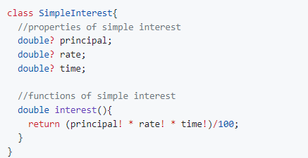
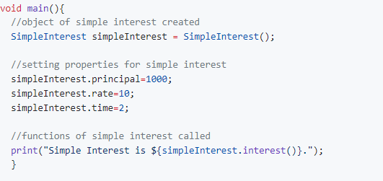
Example
OUTPUT
Simple Interest is 200.

Slide 4
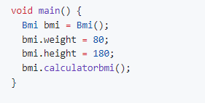

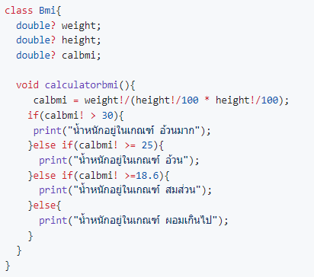
Example
OUTPUT
น้ำหนักอยู่ในเกณฑ์ สมส่วน

Slide 5
Difference Between
Dart , Python , Java

Slide 6

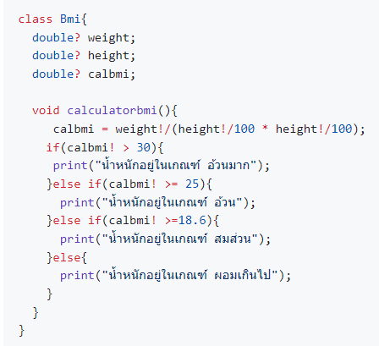

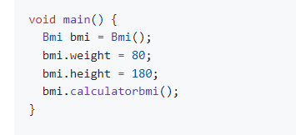

Slide 7

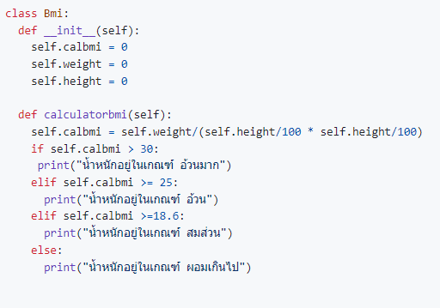


P Y T H O N

Slide 8

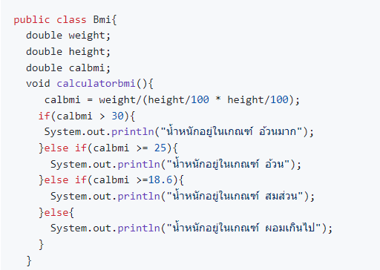
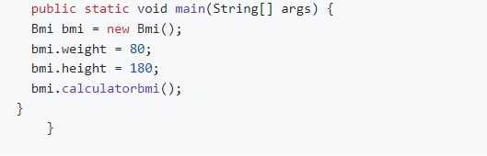
#J a v a

Slide 9
THANKYOU

